Slide 1


Země v pohybu
Základní škola Libina, příspěvková organizace, Libina 548,788 05,IČ: 708 708 61
Název projektu: Škola hrou
Tento projekt je spolufinancován Evropským sociálním fondem republiky
Vzdělávací oblast: Člověk a příroda
AUTOR: Mgr. Aleš Skála
NÁZEV: VY_32_INOVACE_21_02_Z6_Skála
TÉMA: Země v pohybu
OBSAH: Pohyby Země kolem své osy a kolem Slunce
ČÍSLO PROJEKTU: CZ.1.07/1.4.00/21.2364

Slide 2
Anotace
Prezentace seznamuje žáky s pohybem Země kolem své osy a kolem Slunce
Své vědomosti si žáci mohou ověřit v závěrečných otázkách
Prezentace je určena pro interaktivní tabuli

Slide 3
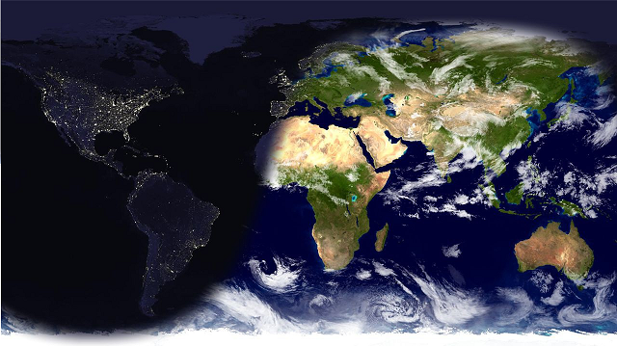
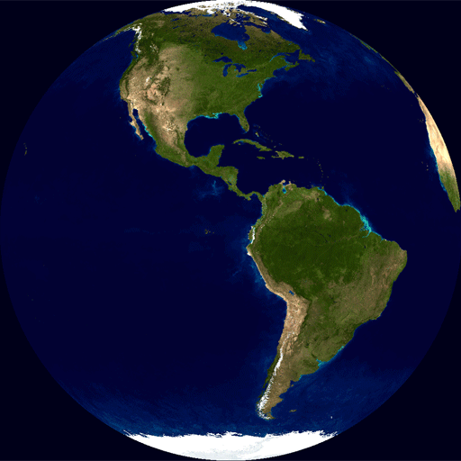
Země v pohybu
Země vykonává dva základní pohyby
1. POHYB: POHYB KOLEM SVÉ OSY
Během tohoto pohybu se
na Zemi mění DEN a NOC
Pohyb kolem vlastní osy trvá :
23 h 56 min 4,1 s,
- Této době říkáme SIDERICKÝ DEN

Slide 4
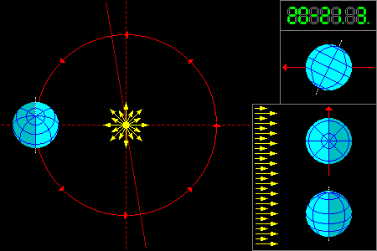
Země v pohybu
2. POHYB: POHYB KOLEM SLUNCE
Během tohoto pohybu
se na Zemi mění
ROČNÍ OBDOBÍ
- Pohyb kolem Slunce trvá 365,25 dní,
této době říkáme SIDERICKÝ ROK
- Jednou za 4 roky nastává PŘECHODNÝ ROK (366 DNÍ)

Slide 5
Země v pohybu
- Roční období se na Zemi začínají měnit vždy k určitému datu
20. – 21. 3. – JARNÍ ROVNODENNOST
21. – 22. 6. – LETNÍ SLUNOVRAT
23. 9. – PODZIMNÍ ROVNODENNOST
21. – 22. 12. – ZIMNÍ SLUNOVRAT

Slide 6
Otázky a úkoly
Siderický den
1. Jak se říká době, za kterou Země oběhne vlastní osu?
365,25 dní
2. Jak dlouho trvá Zemi, než oběhne Slunce?

Slide 7
Citace:
Učebnice- JEŘÁBEK, Milan; ANDĚL, Jiří; PEŠTOVÁ, Jana. Zeměpis 6 učebnice pro základní školy a víceletá gymnázia. Plzeň: Fraus, 2006, ISBN 80-7238-486-4.
Obr. 1. –AUTOR NEUVEDEN. wikipedia [online]. [cit. 2.10.2012]. Dostupný na WWW: <http://cs.wikipedia.org/wiki/Soubor:Globespin.gif>.
Obr. 2. - AUTOR NEUVEDEN. google [online]. [cit. 2.10.2012]. Dostupný na WWW: <http://www.poustevnik.net/img/picture/360/earth-desktop-1.jpg>.
Obr. 3.-AUTOR NEUVEDEN. google [online]. [cit. 2.10.2012]. Dostupný na WWW: <http://www.kalendar.info/datacs/astro/earthanm.php?session=>.

